Slide 1
Radiação ionizante: um risco invisível
(aspectos jurídicos)
José Affonso Dallegrave Neto;
Advogado; Mestre e Doutor pela UFPR
Pós-doutor pela Universidade de Lisboa (FDUNL)
USP – 22/outubro/2018

Slide 2
Tensão: CF/88 x Economia neoliberal
Supiot: transição de governanças e mitos econômicos
Mão visível ou invisível do mercado (total)?
Cartilha neoliberal e a Reforma:
defesa do mercado eficiente
fim do sindicalismo de combate;
flexibilização do DT;
Dumping do crowd work
Subordinação por algoritmo

Slide 3
Case:
Nota explicativa no Quadro Anexo à Portaria do MTb n. 595/2015
esclarece que, doravante:
A) não são consideradas perigosas as atividades desenvolvidas em áreas que utilizam equipamentos móveis de Raios X para diagnóstico médico.
B) Áreas tais como emergências, centro de tratamento intensivo, sala de recuperação e leitos de internação não são classificadas como salas de irradiação em razão do uso do equipamento móvel de Raios X.
* audiência pública não concluída (TST)

Slide 4
Goiania 1987: maior acidente radiológico
(destruição da bomba de césio 137: 4 mortes e centenas de vítimas)
A partir desse acidente: Port. 3393/1987 = adic/periculosidade com base em 2 pressupostos:
i) qquer exposição do trabalhador às radiações ionizantes é potencialmente prejudicial à sua saúde;
ii) o presente estado da tecnologia nuclear não permite evitar, ou reduzir a zero, o risco em potencial.
*após 4 meses de revogação da Port. 3.393, o MTb editou a Port. 518/2003, reafirmando seus termos.
* quase 30 anos depois, a Port. 595/2015 revoga o adic/periculosidade dos operadores de equipamentos móveis de raios-X;

Slide 5
Falta de cientificidade da Portaria n. 595/2015
A Port. 595/2015 não adentrou no tema dos níveis de tolerância da radiação, tampouco se baseou em fundamento científico;
Hoje, é sabido, não existe dosagem segura de exposição ao raio-X (mesmo em baixas doses a radiação ionizante tem efeito acumulativo no organismo dos trabalhadores)
O tamanho do aparelho não significa (necessariamente) potência menor (que diga a eficiente nanotecnologia)

Slide 6
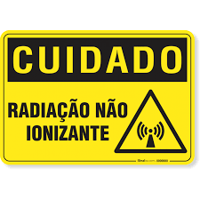
Hoje já há proteção até para exposição às radiações não ionizantes (telefonia celular).
Com maior razão, o Direito deve tutelar os à radiação ionizante (mais ofensiva e letal)
Port. 453/1998 da ANVISA está na linha das recentes diretivas de proteção radiológica da Organização Mundial da Saúde;

Slide 7
Port. 595/2015: argumento apenas economicista
79º Reunião Ordinária da Comissão (CTTP do MTb):
“(...) Robson comentou que existe uma grande demanda dos hospitais universitários, oriunda do próprio ministro da educação junto ao do trabalho, e que já está até em curso no processo judicial, baseado no fato de que vários profissionais (não técnicos radiológicos) entenderem que, por estarem trabalhando em enfermarias, em UTI, e pelo fato de que, não de forma rotineira, tem pacientes submetidos a Raios X por meio de aparelho móvel, acreditam que aquele momento lhes garantem o adicional de periculosidade. Acrescenta que isso poderá gerar um passivo aos cofres públicos de mais de 1 bilhão de reais, (...)”
*disponível: http://portal.mte.gov.br/seg_sau/comissao-tripartite-paritaria-permanente-ctpp.htm. Acesso: 19/04/2016.

Slide 8
Da não consulta aos órgãos técnicos:
Port.1.127/2003 do MTb disciplina procedimentos para revisão de Normas Regulamentadoras (caso da NR-16)
Era necessário convidar a CNEN - Comissão Nacional de Energia Nuclear e a ANVISA - Agência Nacional de Vigilância Sanitária - ANVISA.
*As Atas demonstram que não houve qualquer consulta

Slide 9
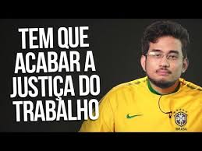
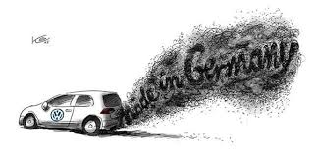
“Criaremos uma nova CTPS verde e amarela” UOL:13/9/18
Kim Kataguiri – Líder do MBL (pretendente à Pres. Câmara)
“A JT tira dinheiro de quem trabalha e produz; rouba dos + pobres para dar para os + ricos e ainda é admirada por todo mundo”
“O objetivo é garantir + $ no bolso do trabalhador e melhores condições para o empregador” (Youtube)
* Dieselgate (2015) e Amâncio Ortega (2017 – R$ 5 Mi)

Slide 10
Reforma Trabalhista:
incentivou a precarização
Art. 611-A: “A CCT e o ACT têm prevalência sobre a lei quando, entre outros, dispuserem sobre: XII - enquadramento do grau de insalubridade;
Art, 611-B, pg único: “Regras sobre duração do trabalho e intervalos não são consideradas como normas de saúde, higiene e segurança do trabalho para os fins do disposto neste artigo.”

Slide 11
O futuro da lei trabalhista (Supiot) a) orientação transformista: submeter o RH às exigências do mercado total. b) orientação reformista: inserir a justiça social no debate político mundial (e não o mercado como ideia única de sobrevivência).

Slide 12
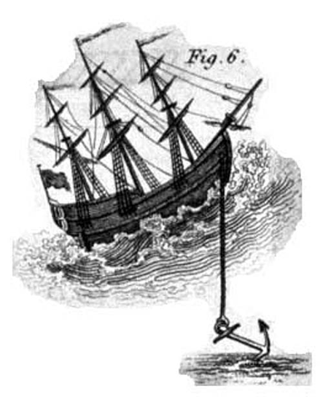
Neoconstitucionalismo (art. 5º, § 2º, CF)
Art. 7º: “São direitos dos trabalhadores urbanos e rurais, além de outros que visem à melhoria de sua condição social:
XXII - redução dos riscos inerentes ao trabalho, por meio de normas de saúde, higiene e segurança;”
(retrocesso social)
Dallegrave Neto
www.dallegrave.com/produção científica

